Slide 1
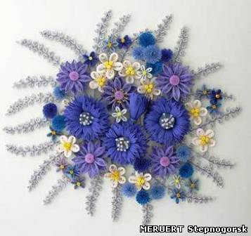

Картины
из бумажных лент
Учитель технологии
МОУ СОШ с.Гаровка-2
Касьянова Оксана Игоревна

Slide 2
Цели урока
Обучающая: повторить и обобщить изученный материал, совершенствовать навыки в технике «квиллинг»; Способствовать формированию представления о новом виде декоративно-прикладного искусства – квиллинге.
Развивающая: Развивать воображение, мышление, творческие возможности каждого ребёнка; развивать интерес к предмету; развивать у учащихся навыки и умения работы с бумагой, глазомер, мелкую моторику рук.
Воспитывающая: Воспитывать у учащихся качества аккуратности и собранности при выполнении приёмов труда, трудолюбие, умение слушать, коммуникабельность, аккуратность, активность.

Slide 3
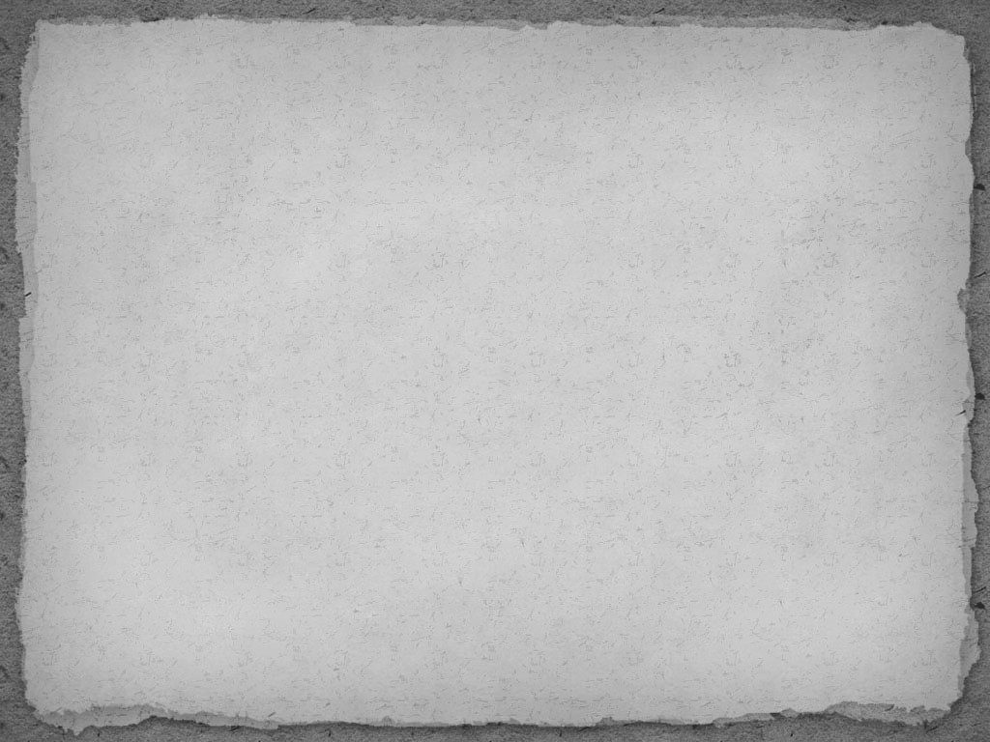

Квиллинг, бумагокручение, бумажная филигрань — искусство скручивать длинные и узкие полоски бумаги в спиральки, видоизменять их форму и составлять из полученных деталей объемные или плоскостные композиции.
На английском языке данный вид рукоделия называется "quilling" - от слова "quill" или «птичье перо».
К сожалению, бумага - недолговечный материал и мало что сохранилось от средневековых шедевров. Однако эта древняя техника сохранилась и до наших дней и очень популярна во многих странах мира.

Slide 4
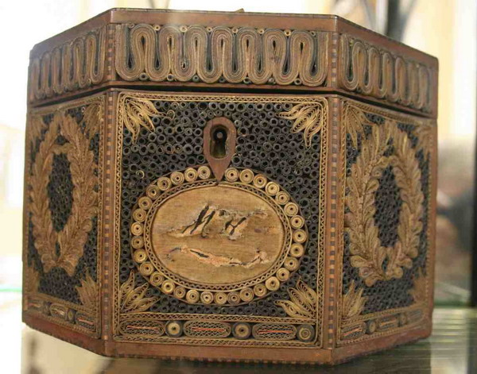
В Англии принцесса Елизавета всерьёз увлекалась искусством квиллинга, и многие её творения хранятся в музее Виктории и Альберта в Лондоне..

Slide 5
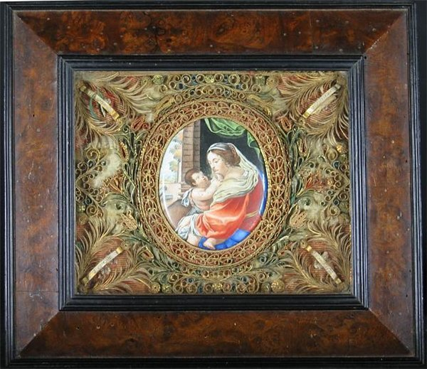
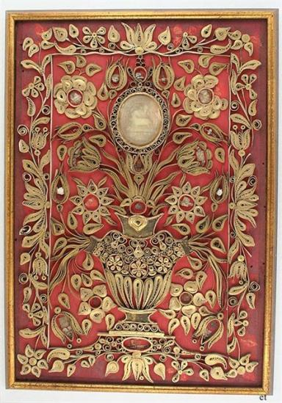

Slide 6
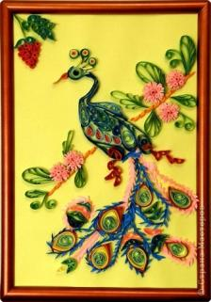

В наши дни бумагокручение широко известно и популярно как хобби в странах Западной Европы, особенно в Англии и Германии. Но самое широкое распространение это искусство получило, когда оно «переехало» на Восток.
В Южной Корее существует целая Ассоциация любителей бумажной пластики, объединяющая последователей самых разных направлений бумажного творчества.
В 15 веке это считалось искусством. В 19 — дамским развлечением. Большую часть 20 века оно было забыто. И только в конце прошлого столетия квиллинг снова стал превращаться в искусство.

Slide 7
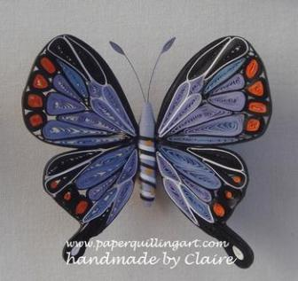
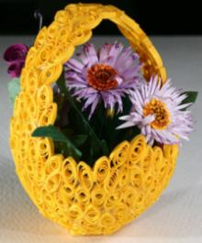
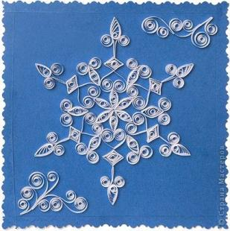
Можно собрать из бумажных элементов вазу для конфет и спокойно использовать её по назначению — не развалится и не сломается. В общем, квиллинг — это возможность увидеть необычные возможности обычной бумаги

Slide 8
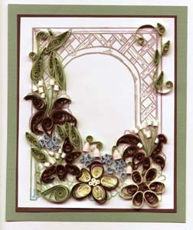
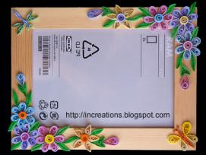
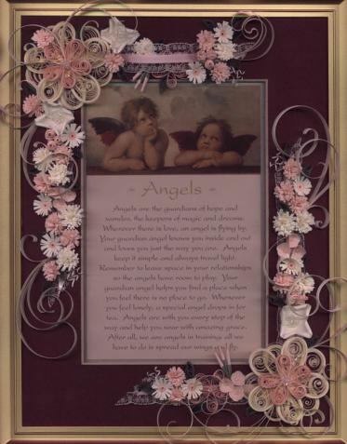
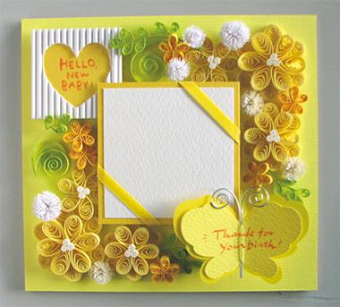
Европейский квиллинг

Slide 9
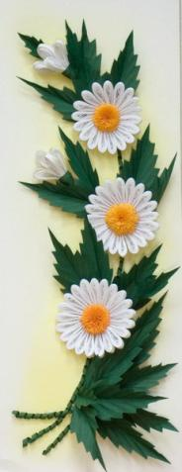
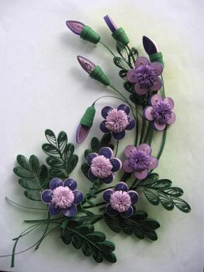
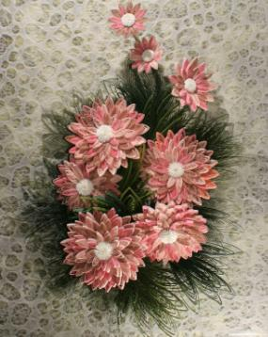
Корейская школа квиллинга (они называют его бумагокручение) несколько отличается от европейской. Европейские работы, как правило, состоят из небольшого числа деталей, они лаконичны, напоминают мозаики, украшают открытки и рамочки. Европа всегда спешит, поэтому любит быстрые техники. Восточные же мастера создают произведения, напоминающие шедевры ювелирного искусства. Тончайшее объёмное кружево сплетается из сотен мелких деталей.

Slide 10
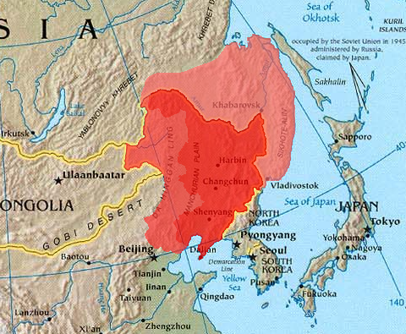
Расположение Кореи относительно Хабаровска

Slide 11
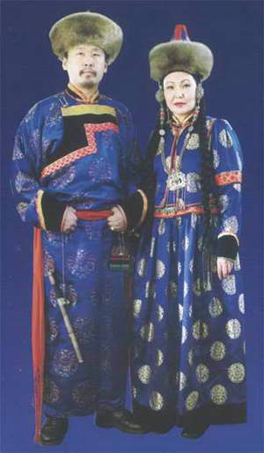
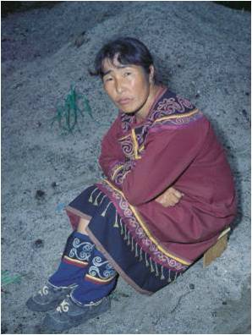
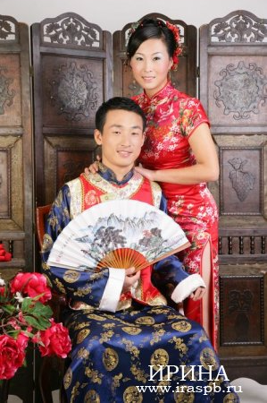
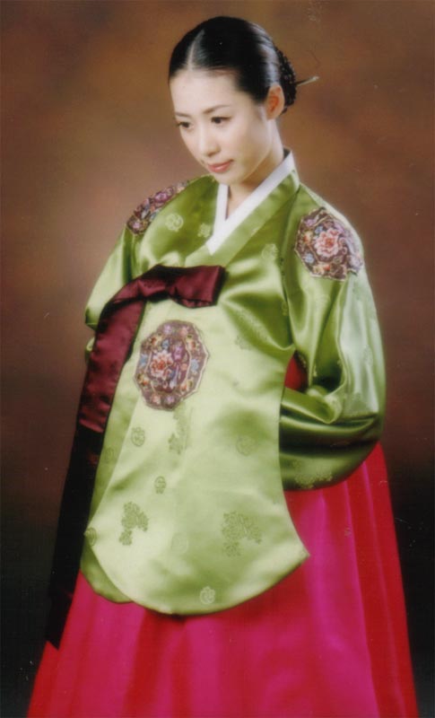
Костю народов
Дальнего Востока
Корейский
народный костюм

Slide 12
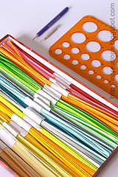
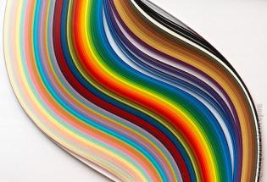
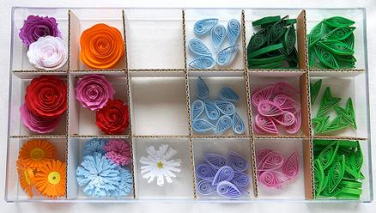
Мастера восточной школы предпочитают выполнять закручивание при помощи тонкого шила. Замену ему можно смастерить из толстой иглы и пробки или на зубочистку.
Бумага должна быть цветной с двух сторон. Готовые нарезанные полоски бумаги можно купить в специальных магазинах. Если же такой возможности нет, то можно полоски нарезать самим. Ширина полосок для квиллинга, обычно, 3—7 мм.

Slide 13
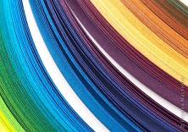
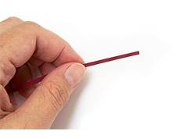
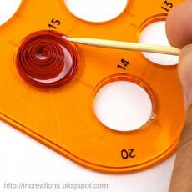
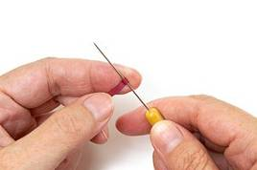
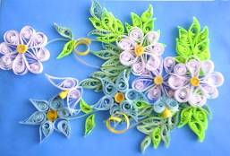
Материалы и инструменты для работы:
Двухсторонняя цветная бумага
Приспособление для закручивания бумажных лент. Это может быть деревянная палочка длиной 10 см и гобеленовой иглы с большим ушком.
Клей ПВА
Зубочистки (используется для нанесения клея).
Ножницы
Пинцет
Картон (для создания основного фона картины).
Линейка с круглыми отверстиями различного диаметра (офицерская).
Доска или коврик, на котором можно резать
Любая подходящая бумага с красивой фактурой - для основы.
Металлическая линейка.
Канцелярский нож.

Slide 14
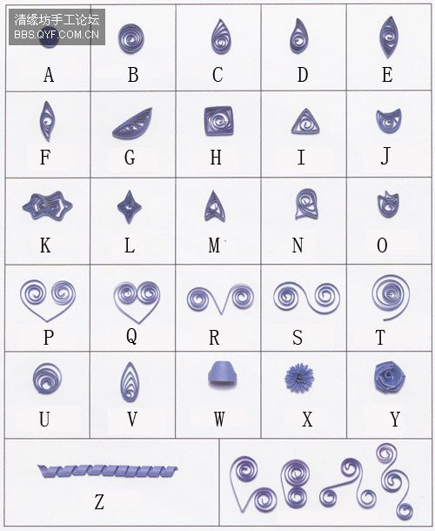
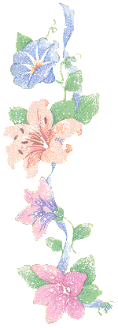
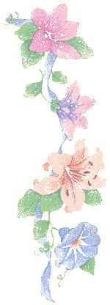

Slide 15
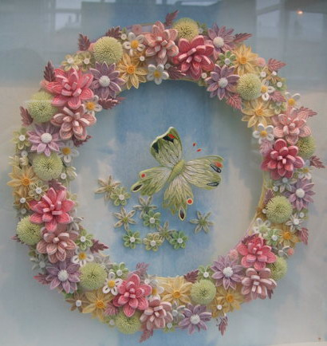

Slide 16
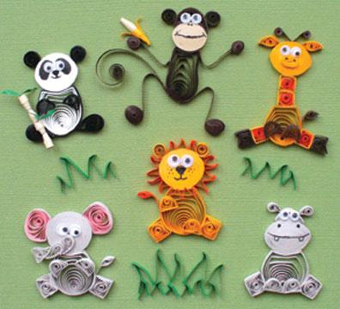
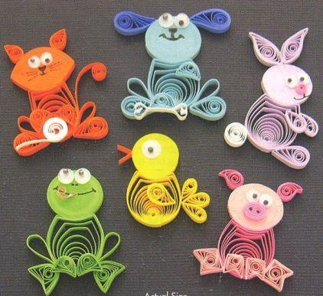

Slide 17
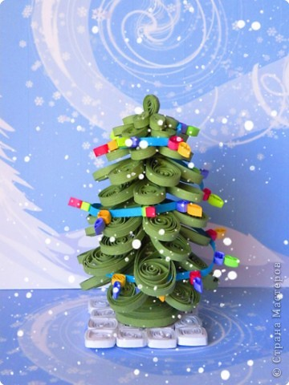
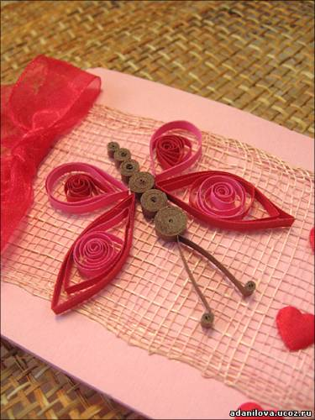

Slide 18
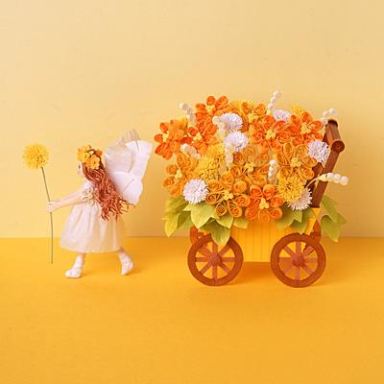
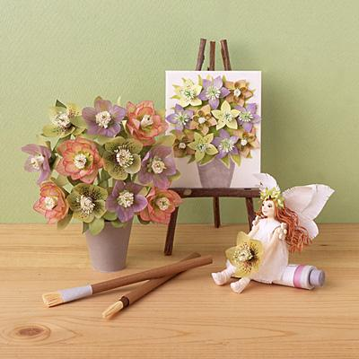
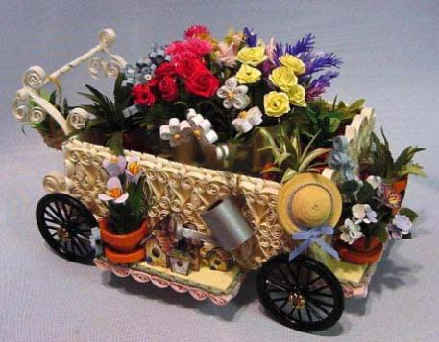

Slide 19
Физкультминутка
Поднимает руки класс – это раз,
Повернулась голова – это два,
Руки вниз, вперёд смотри – это три,
Руки в стороны пошире развернули на четыре,
С силой их к плечам прижать – это пять.
Всем ребятам тихо сесть – это шесть!

Slide 20
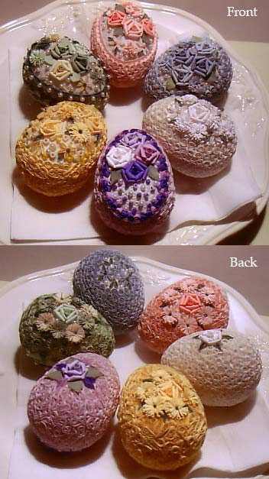
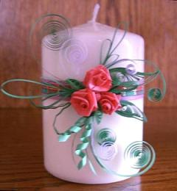
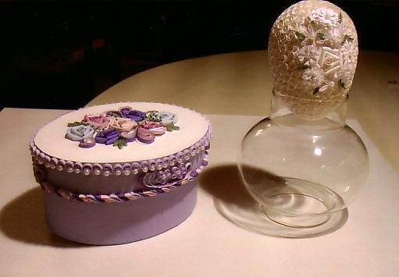

Slide 21
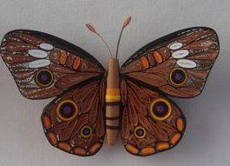
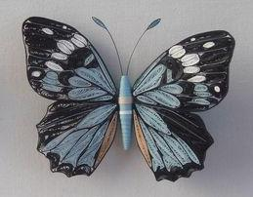
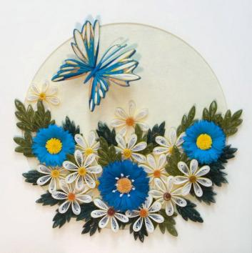
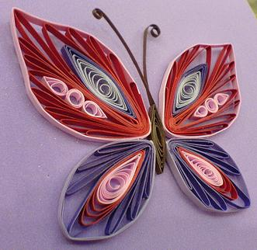

Slide 22
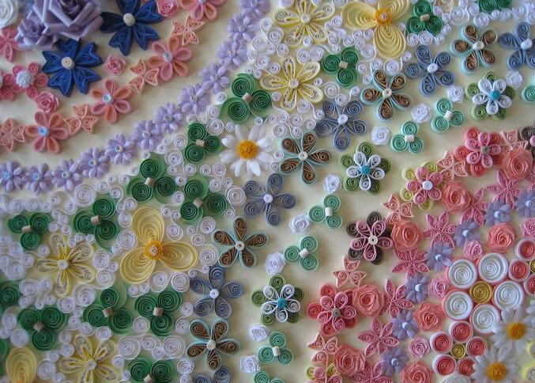
Спасибо за внимание!

